Slide 1


Тема: «Предпринимательская деятельность»
МУНИЦИПАЛЬНОЕ КАЗЕННОЕ ОБЩЕОБРАЗОВАТЕЛЬНОЕ УЧРЕЖДЕНИЕ
«УГЛЯНСКАЯ СРЕДНЯЯ ОБЩЕОБРАЗОВАТЕЛЬНАЯ ШКОЛА» ВЕРХНЕХАВСКОГО МУНИЦИПАЛЬНОГО РАЙОНА ВОРОНЕЖСКОЙ ОБЛАСТИ
Выполнил:
учитель истории и обществознания МКОУ «Углянская СОШ» Фирсова Ирина Игоревна

Slide 2
План:
Предпринимательство
Фирмы
Малое предпринимательство

Slide 3
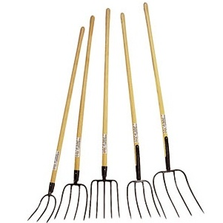

1. Предпринимательство
Предпринимательство – это самостоятельно осуществляемая на свой страх и риск деятельность, направленная на систематическое получение прибыли.
?
?

Slide 4

Ответьте на вопросы:
Как вы думаете из какого это закона?
Какая статья?
Что в ней сказано?

Slide 5
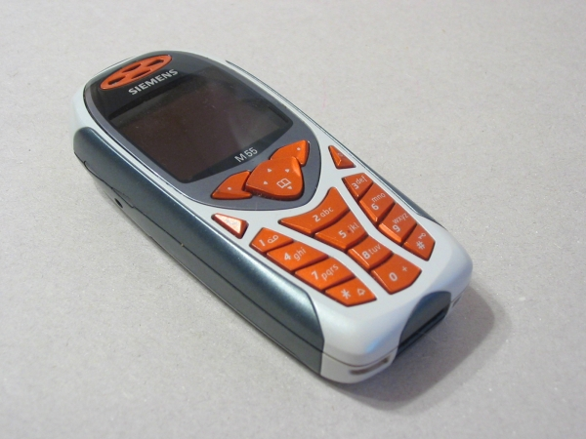

Предпринимательской деятельностью могут заниматься граждане достигшие совершеннолетия
?

Slide 6


Экономическая свобода – определенные права, гарантирующие самостоятельность принятия решений по поиску, выбору вида, формы и сферы хозяйственной деятельности, методов ее осуществления, использования произведенного продукта и полученного дохода
Значимые функции предпринимательской деятельности для общества:
Способствует развитию национальной экономики
Создание многочисленных рабочих мест
Крупнейшие налогоплательщики

Slide 7

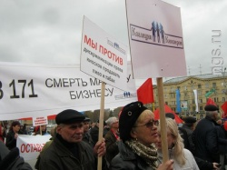
Роль предпринимателей в глазах современных россиян противоречива:
Положительное отношение
Отрицательное отношение
?
Какой позиции придерживаетесь вы?

Slide 8
Классификация предпринимательской деятельности
По целям деятельности
По количеству собственников
коммерческая
некоммерческая
индивидуальная
коллективная
По видам деятельности
По числу занятых
производственная
Мелкая
до 100 человек
Крупная
Более 500 чел.
торговая
посредническая
Средняя
100 – 500 чел.
финансовая
консультационная

Slide 9
2. Фирмы
Фирма (предприятие) – коммерческая организация, приобретающая факторы производства с целью создания и продажи благ и получения на этой основе прибыли.
Регистрация предпринимательской деятельности
Предприятие (фирма) Индивидуальная трудовая
- с привлечением деятельность
наемных работников - без привлечения наемных
работников

Slide 10
Формы предпринимательской деятельности
Индивидуальное частное предприятие
Товарищество
Акционерное общество
Один собственник
Несколько собственников
Объединение денежных средств посредством продажи акций
Акция – ценная бумага, свидетельствующая о вложении капитала в акционерное общество и подтверждающая право на получение части его прибыли.

Slide 11

3. Малое предпринимательство
Малое предприятие – предприятие любой формы собственности, характеризуемое ограниченным числом работников и незначительным объемом выпускаемой продукции.
Признаки малого предпринимательства
определенное количество наемных работников – в промышленности, строительстве и транспорте 100 чел; в С/Х до 60 чел; в розничной торговле и бытовом обслуживании до 30; в оптовой торговле и других отраслях до 50
доля участия государственных, общественных и религиозных организаций не должна превышать 25%
ограниченное разделение труда: владелец, работник и управляющий – одно лицо; совмещенные профессии

Slide 12



В России создан специальный фонд поддержки малого предпринимательства
Малым предприятиям предоставляются льготы
Упрощаются правила регистрации
Предоставляются государственные заказы

Slide 13

Домашнее задание
§16 «Предпринимательская деятельность»
Вопросы 1-6 (Проверяем себя)
Вопрос 1 в классе и дома (письменно) т.е. принести вырезки из газет

